Slide 1
Escaperoom met decoders
Wouter Spaan
WND 2023

Slide 2
Inhoud Workshop
Escaperoom spelen
Ervaringen spelers (jullie)
Ervaringen ontwerper (ik)
Samenwerken?
Opruimen

Slide 3
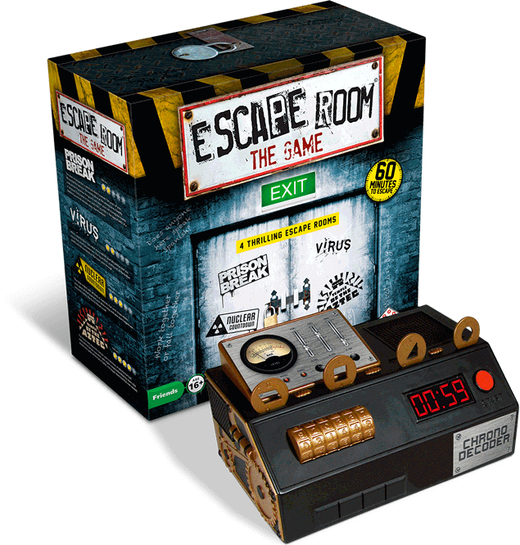
Escape room – Verstrooide professor

Slide 4
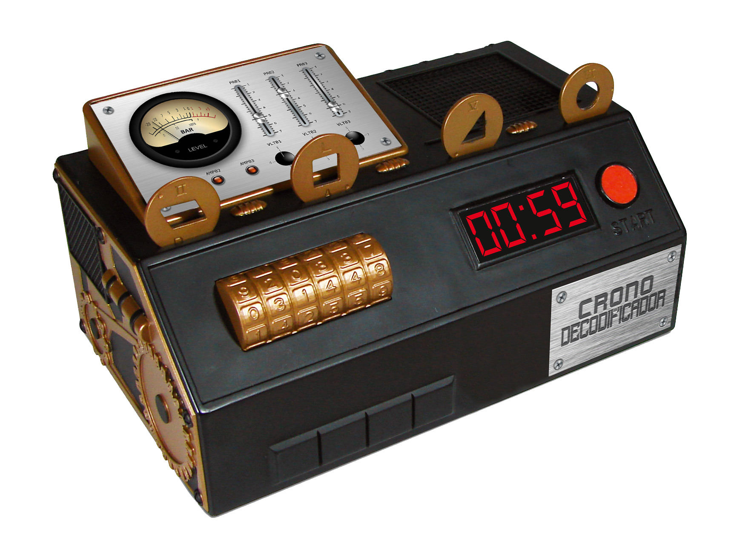
Chrono decoder
Telt 60 min af;
Geeft vrolijk geluid als de code goed is;
Geeft naar geluid als de code fout is (en er gaat 1 minuut af);
Geeft signaal als er hint gepakt mag worden;
Stopt de tijd na 3 juiste codes;
Geeft aan als de 60 min voorbij is.

Slide 5
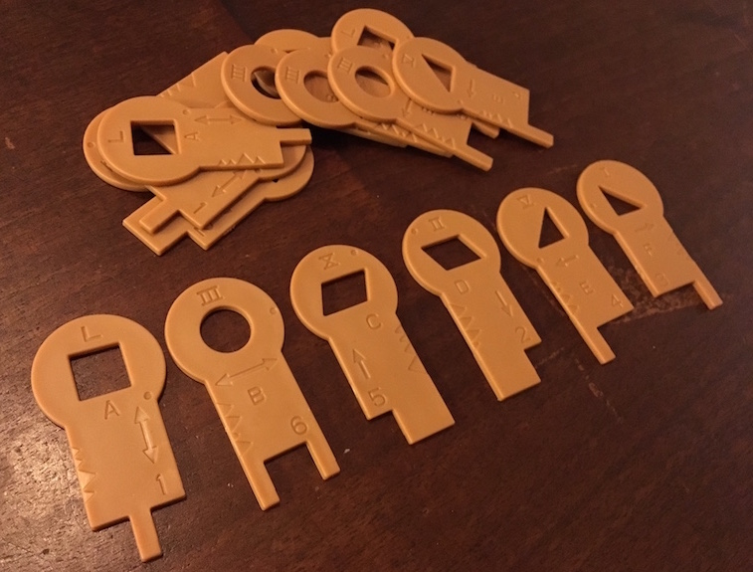
16 sleutels
Steeds een combinatie van 4 sleutels
Op de sleutels staan:
Letters A t/m F
Cijfers 1 t/m 6
Romeinse cijfers
Stip op een positie
Pijl met richting
Zigzag (vorm baard)
Vorm gat

Slide 6

Originele spellen

Slide 7
Radioactiviteitsspel bevat
Drie enveloppen
  Bevatten opdracht, aanwijzingen
  Envelop 1 openen bij start als docent het zegt
  Envelop 2 openen na eerste juiste sleutelkeuze
  Envelop 3 openen na tweede juiste sleutelkeuze
Hintkaarten in volgorde (je mag een hintkaart niet ‘te vroeg’ pakken).

Slide 8
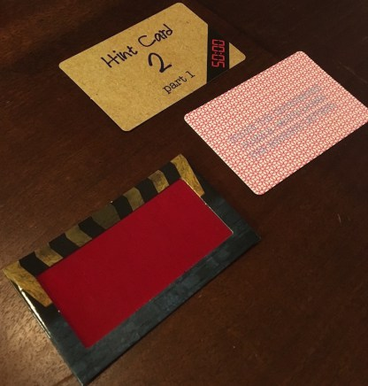
Hulpmiddelen
Rekenmachine/excel
Binas
Kladpapier, pen, geo, ...
Hintdecoder
Internet (wel om gegevens uit binas op te zoeken)

Slide 9
Materialen
Controleer voor aanvang of de 16 sleutels compleet zijn.
Maak enveloppen voorzichtig open, houd de spullen heel.
Niet schrijven/krassen op geplastificeerde stukken aub.
Zorg aan het eind van het spel dat alle sleutels en kaartjes weer netjes opgeborgen worden in de juiste zakjes/enveloppen (zie achterkanten).
Hintdecoder bij de sleutels (niet in een envelop)

Slide 10
Regels, tips
Overleg goed met elkaar, werk samen, communiceer.
Denk om het geluidsniveau
Gebruik je fantasie & creativiteit

Slide 11
Brief van de notaris
Lees hem rustig in het groepje voor.

Slide 12
Klaar voor de start….?
Als iedereen helemaal klaar is, tellen we af.
Elke groep drukt tegelijk de rode startknop in.

Slide 13
Ervaringen spelers
Eerst jullie ervaringen
Studenten:
‘Dit was echt leuk!’
‘Ik vergeet nooit meer die weegfactor’
Soms sneeuwt de natuurkunde onder
Realisatie dat … nog bestudeerd moet worden
Iedereen kan bijdragen

Slide 14
ontwerp
Inhoudelijke onderwerpen:
  Effectieve dosis
  Nucleïdenkaart
Schets puzzels:
  Matchingsvraag
  Patroon op nucleïdenkaart
  Eén puzzel met minder nadruk op natuurkunde
Schets verhaal
In samenhang uitwerken
Veel werk, maar leuk
Tot vlak voor einde schetsmatig houden
Goede hints zijn lastig
  Zijn ook veranderd
Details bieden mogelijkheden
  Fysisch
  Puzzeltechnisch

Slide 15
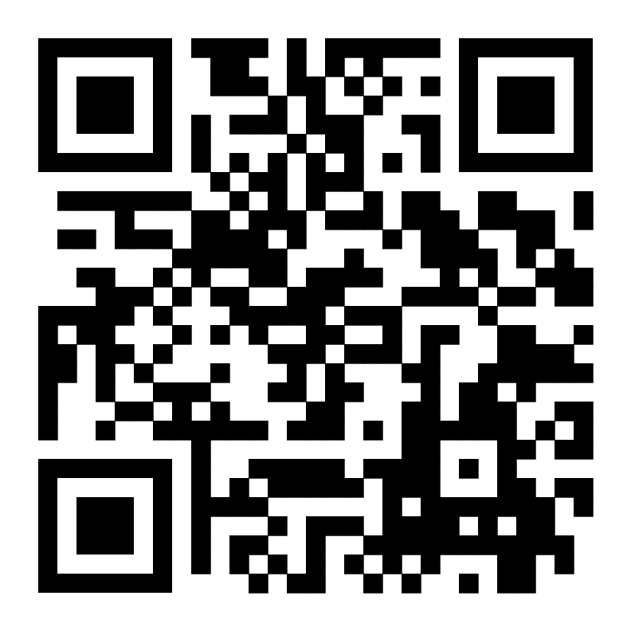
Samenwerken?
Wie zou samen willen werken aan een escaperoom?
Zo ja, vul hier je gegevens in: https://tinyurl.com/WNDWouter2
Het is nog vrijblijvend, afspraken maken mag je onderling doen.

Slide 16
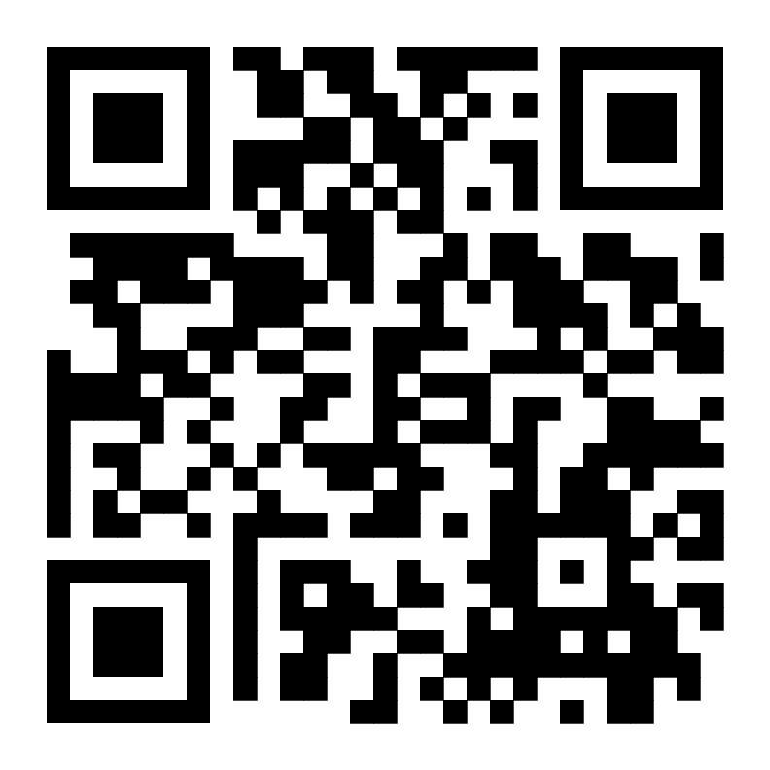
Feedback workshop?
Zouden jullie deze willen invullen? https://tinyurl.com/WNDWouter1

Slide 17
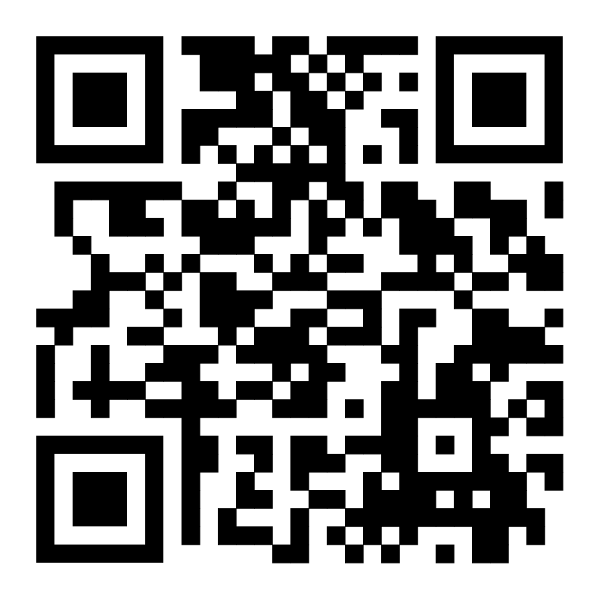
Alles opgeruimd?
Hier zijn alle materialen: https://tinyurl.com/WNDWouter3
Algemene info (codes, handige websites)
Escaperoom radioactiviteit
Escaperoom sterrenkunde (is wat rommeliger)

